Slide 1
Тема: СУЧАСНА УКРАЇНСЬКА ПРОЗА.
Повість Марії Матіос “Москалиця”

Slide 2
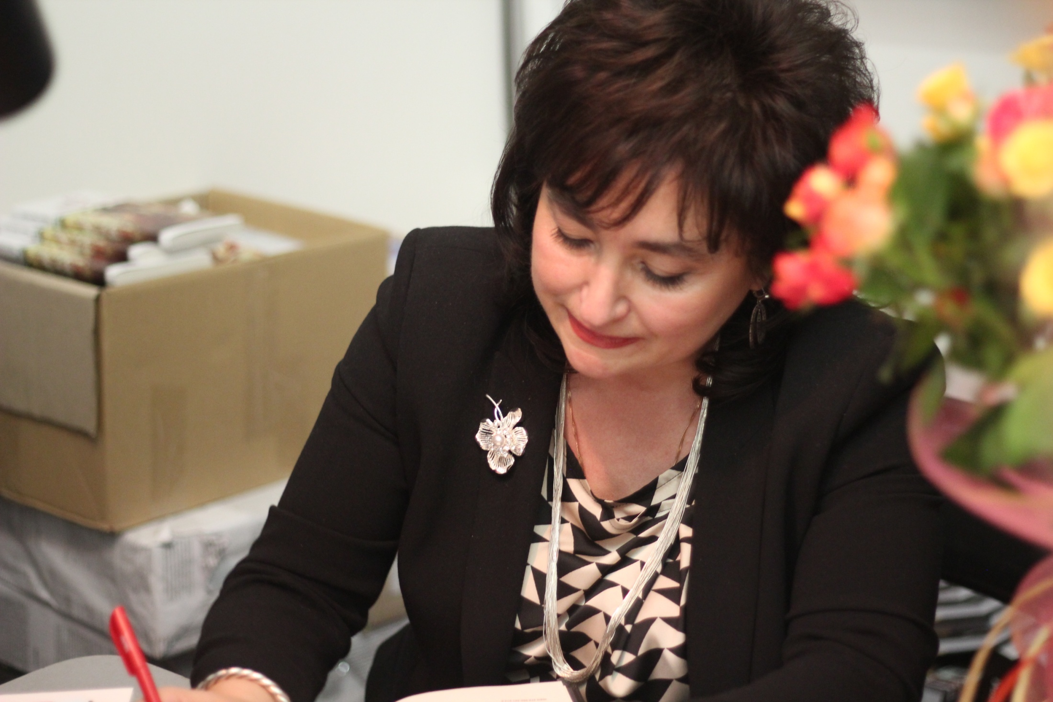

Slide 3
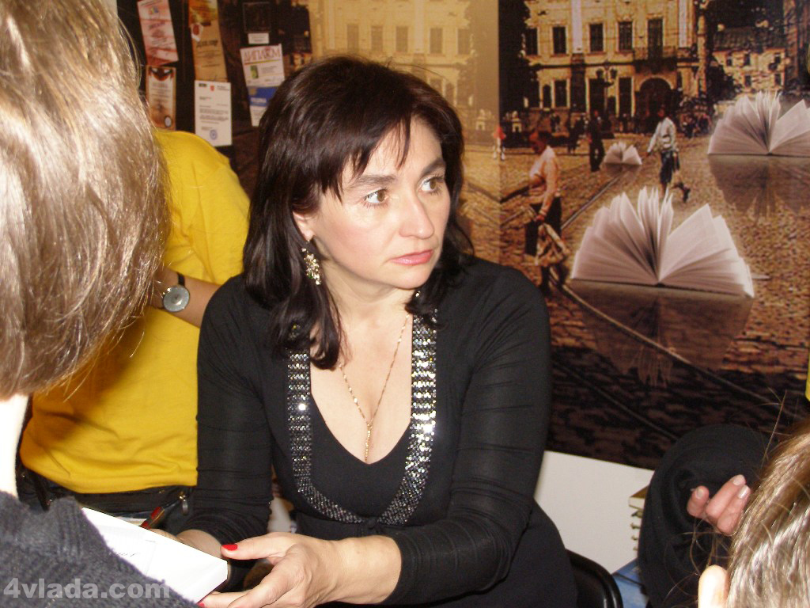
Марія Матіос народилася 19 грудня 1959 року в селі Розтоки на Буковині у родині гуцулів. Перші вірші надрукувала у 15 років.
Випускниця філологічного факультету Чернівецького університету (1982). Член КПРС Член Спілки письменників СРСР (з 1986).

Slide 4
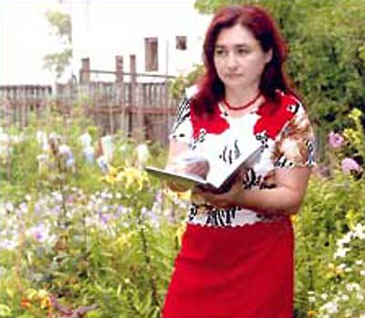
1992 — дебютувала у журналі «Київ», опублікувавши новелу «Юр'яна і Довгопол».
Протягом близько 10 років займалась журналістикою. 8 із них була редактором газети на машинобудівному заводі імені Дзержинського в Чернівцях. Керувала Чернівецькою обласною організацією Національної спілки письменників України, займалась видавничою справою, була одним із засновників науково-літературного «Буковинського журналу».

Slide 5
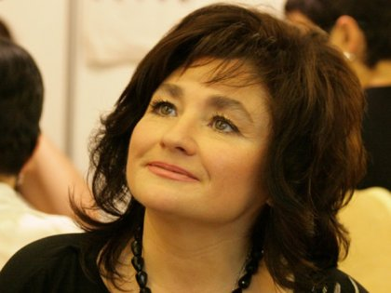
Протягом близько 10 років займалась журналістикою. 8 із них була редактором газети на машинобудівному заводі імені Дзержинського в Чернівцях. Керувала Чернівецькою обласною організацією Національної спілки письменників України, займалась видавничою справою, була одним із засновників науково-літературного «Буковинського журналу».
З листопада 2005 р. до 17 вересня 2010 р. працювала заступником голови Комітету з Національної премії України ім. Тараса Шевченка (перед цим також працювала в цьому Комітеті з 2003 р.). За цей час змінилися 4 голови Комітету. Була звільнена з посади заступника голови Комітету у зв'язку з указом Президента від 12 липня 2010 року, яким затверджено новий персональний склад Комітету. Рішення про своє звільнення не визнала за законне і з листопада 2010 р. судиться з Комітетом з Національної премії України ім. Т. Шевченка та його новим головою Борисом Олійником. Після того, як в Окружному адміністративному суді Києва Марії Матіос повністю відмовили в її позові, вона заявила про готовність обстоювати свої права в «міжнародних інстанціях».

Slide 6
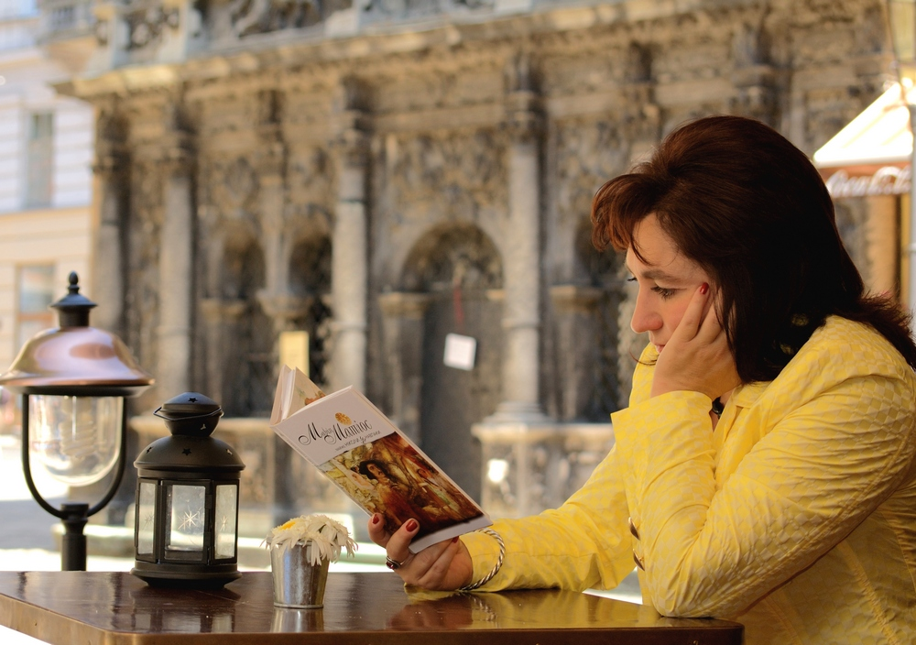
12 січня 2011 року Марія Матіос звернулася з відкритим листом до Генерального прокурора України, заявивши про переслідування її з боку силових структур та спробу вилучити її книгу «Вирвані сторінки з автобіографії» з книгарень. На захист Матіос виступив із зверненням Арсеній Яценюк.
2011 — член журі літературного конкурсу «Юне слово».
2012 — № 2 у виборчому списку Політичної партії «УДАР Віталія Кличка» на виборах до Верховної Ради України.
Державний службовець 2-ї категорії III рангу.

Slide 7
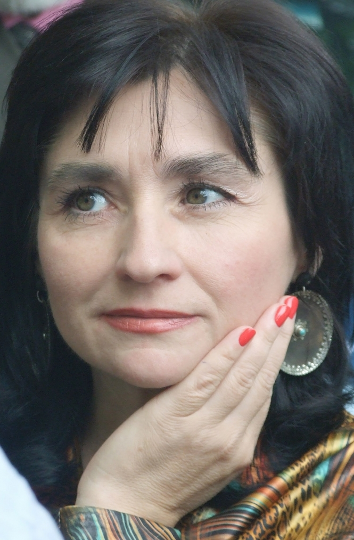
Живе в Києві.
Заміжня, має сина.
Дослідила свій родовід до 1790 року.
Цікавиться психологією, етнографією, городництвом та квітникарством.

Slide 8

За мотивами роману Марії Матіос “Солодка Даруся” написано сценарій для театральної постановки на сцені Ченівецького обласного музично-драматичного театру ім. О.Кобилянської

Slide 9
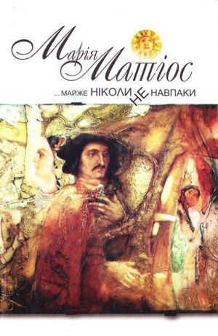
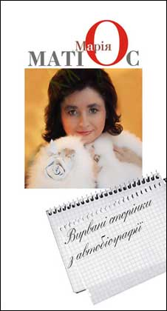
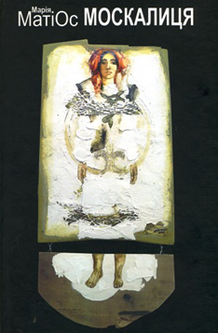
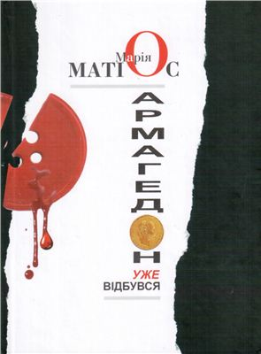
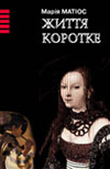
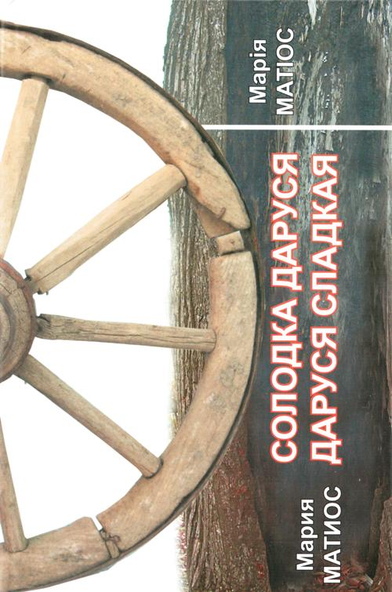

Твори Марії Матіос перкладаються іншими мовами.

